Slide 1
SANATMETAL KFT.
DÉL-AFRIKAI KÖZTÁRSASÁG
PIACÉPÍTÉS
Készítette: Sebestyén Réka

Slide 2
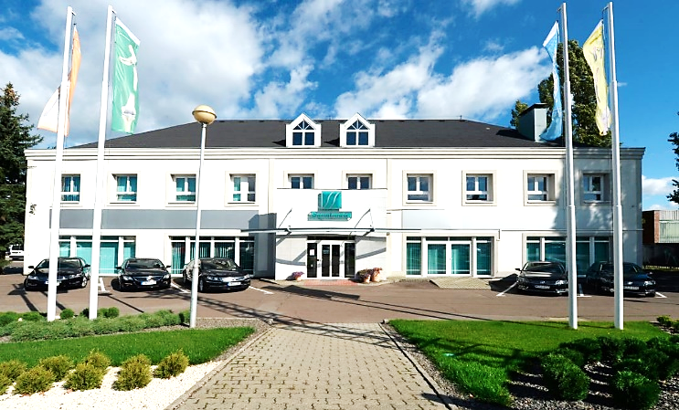
KÖSZÖNTJÜK
A SANAT CSOPORT NEVÉBEN!

Slide 3
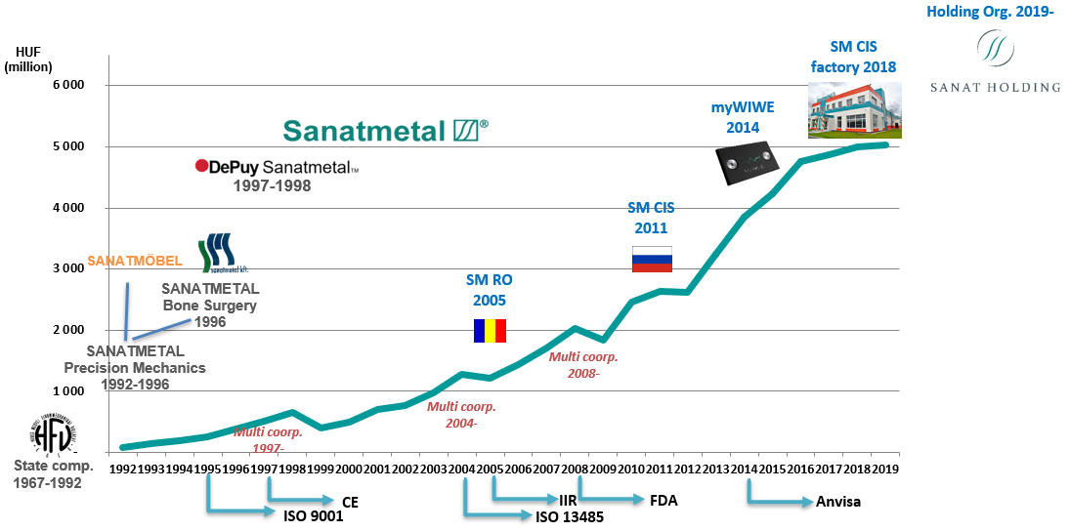
Cégtörténet
25 év állami + 28 év Kft.

Slide 4
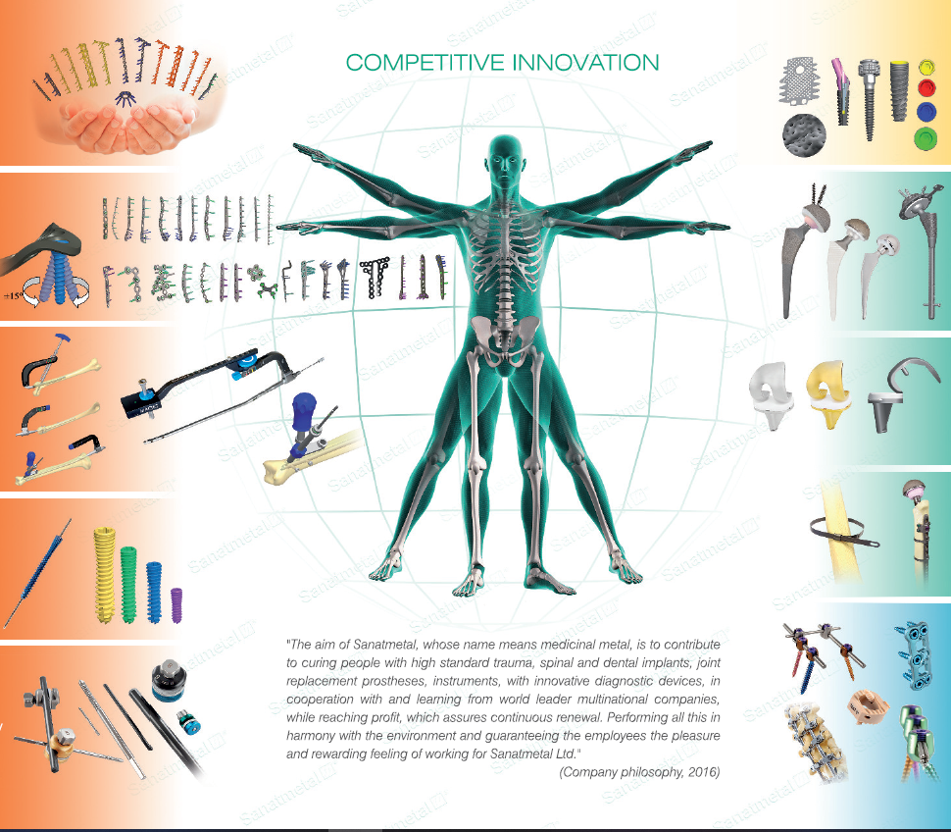
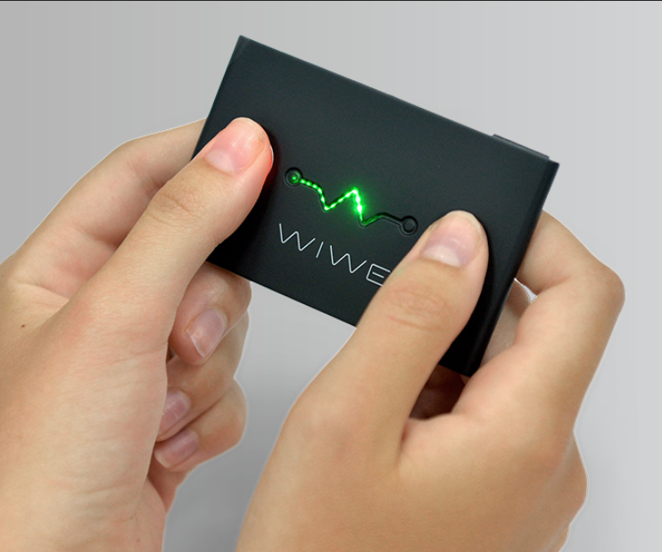
Szervezet
Sanatmetal (Eger)
SM CIS
(Obninsk)
SM RO (Marosvásárhely)
myWIWE
(Eger)
SANAT HOLDING
K + F Gyártás Kereskedelem | Gyártás Kereskedelem | Kereskedelem | Gyártás Kereskedelem

Slide 5
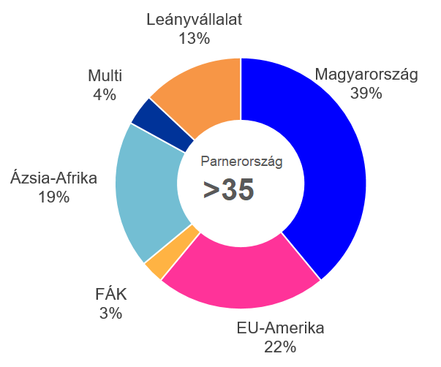
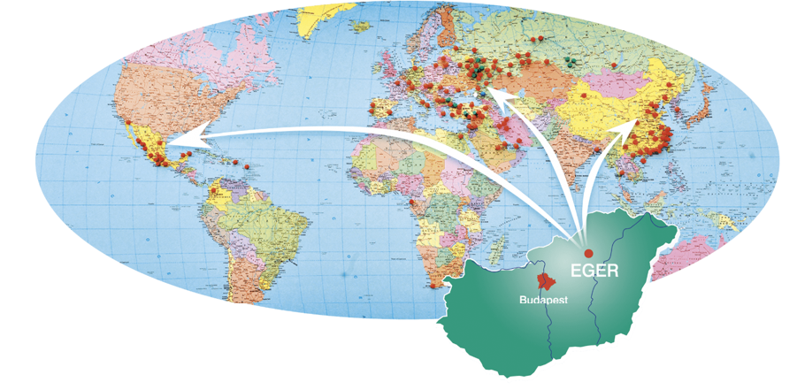
Értékesítés világszerte

Slide 6
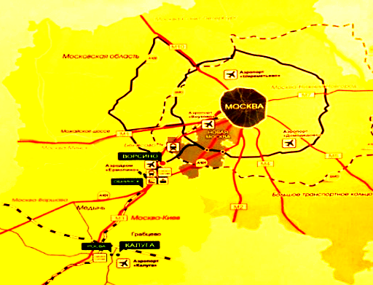
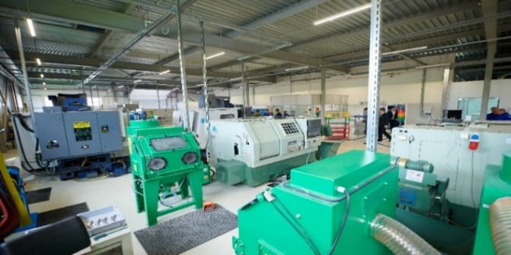
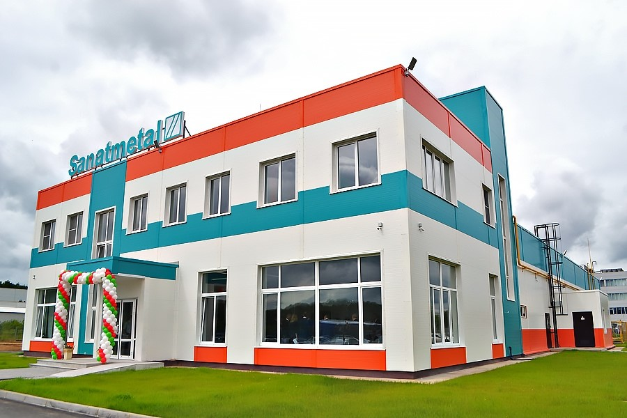
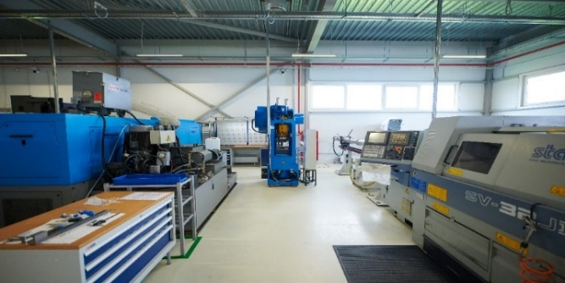
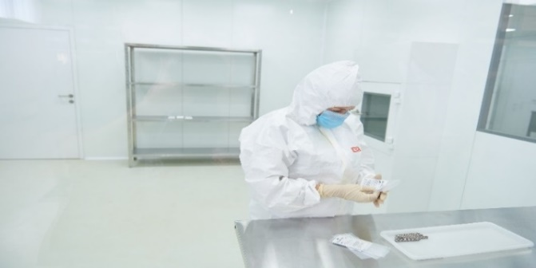
SM CIS gyár, Obninsk
97 km

Slide 7
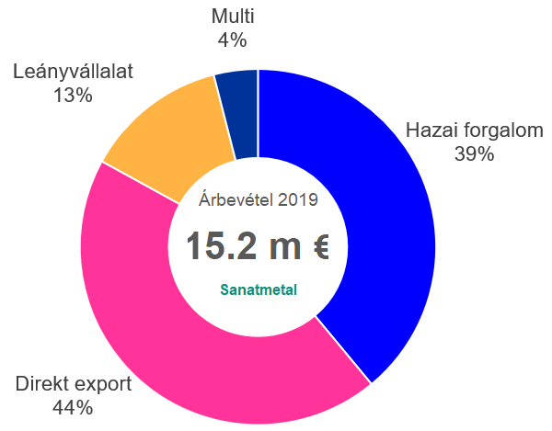




Árbevétel aránya 2019
Biomet FR

Slide 8
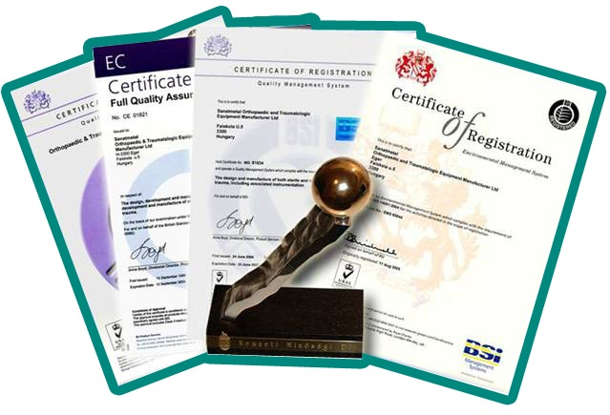
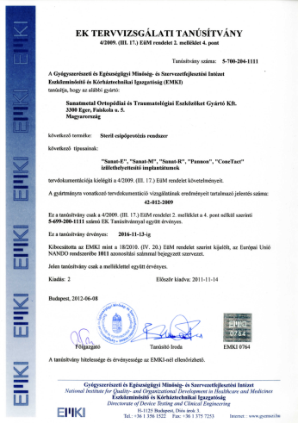
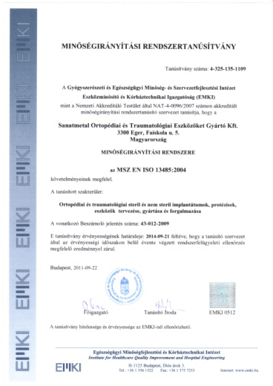

Minőségirányítás
Szabványok & Irányelvek:
ISO 13485:2016
ISO 14001:2015
93 / 42 / EEC
21 CFR 820 (FDA)
RDC 16/2013 GMP (ANVISA)
Tanúsító testületek:
CE Certiso
Certop

Slide 9


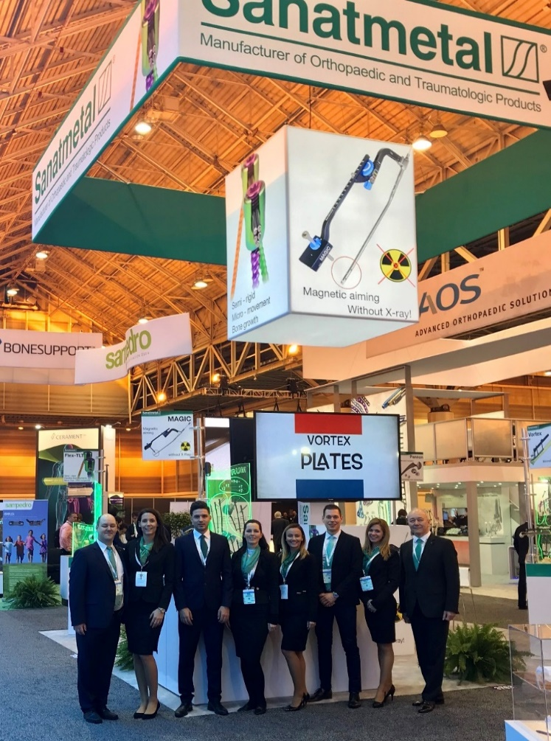




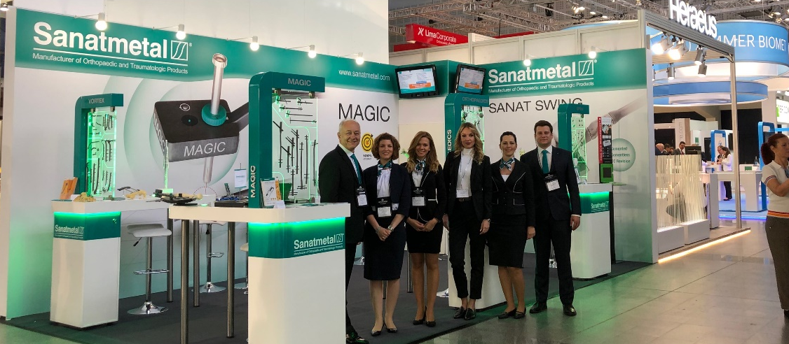
Kiállítások

Slide 10
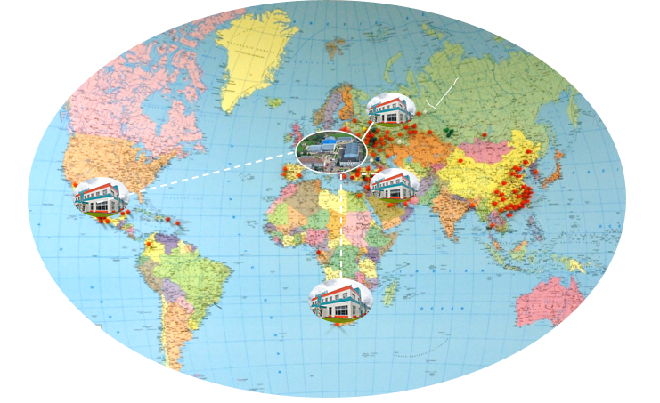
Terjeszkedési stratégiánk

Slide 11

KEZDETEK:
2014 – LM-SA DISZTRIBÚTOR
SA disztribútor:
Multinacionális cégnél szerzett tapasztalat
Tudatos karrierépítés
2012 cégalapítás
Vortex lemezrendszer
Pretoria, Johannesburg, Capetown
Széleskörű orvosi kapcsolatrendszer

Slide 12
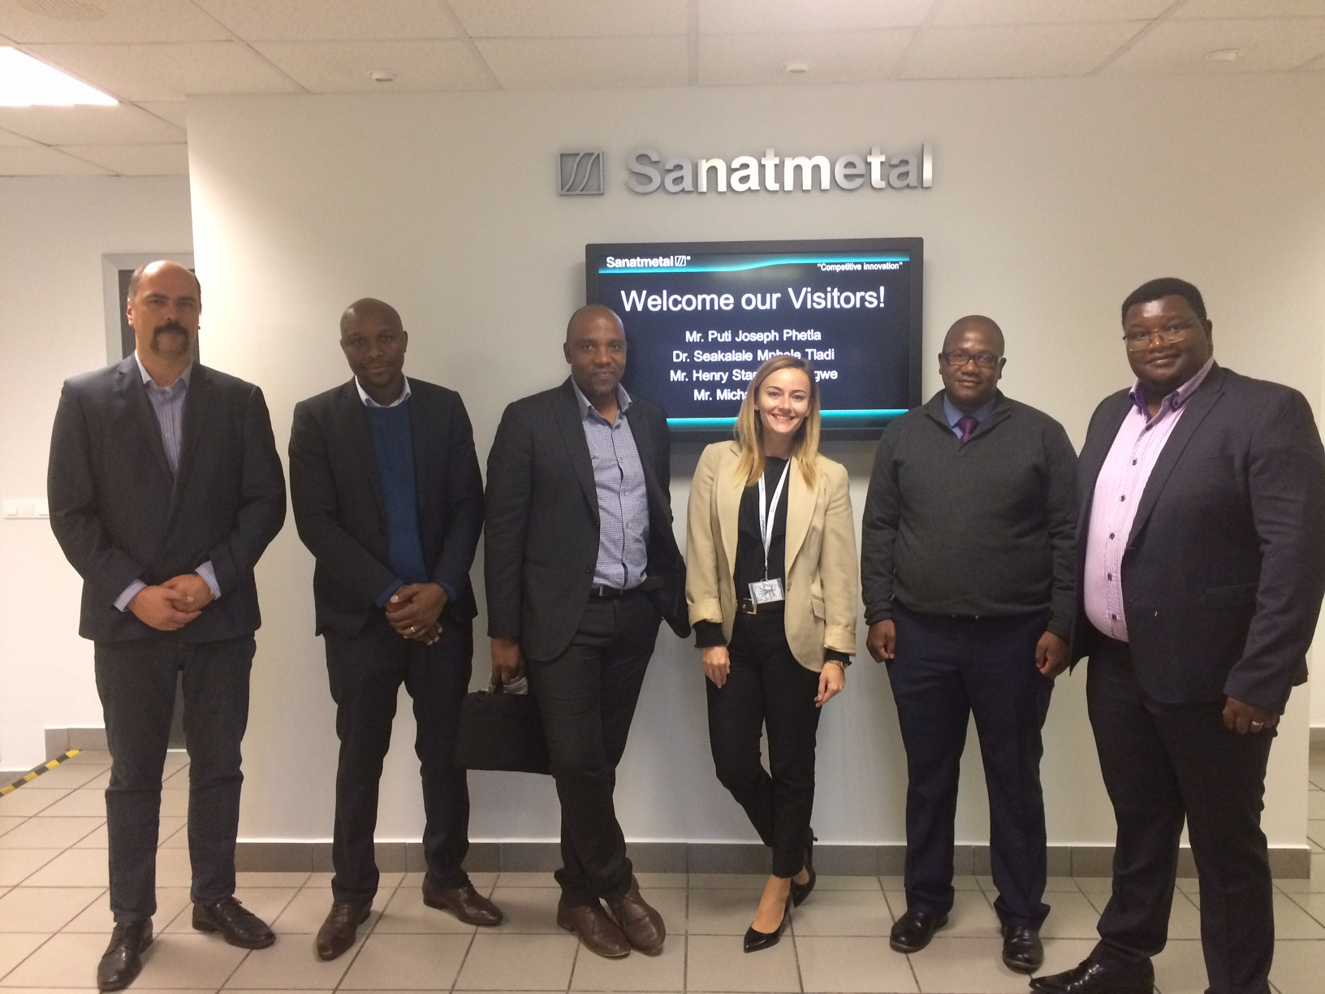

Slide 13
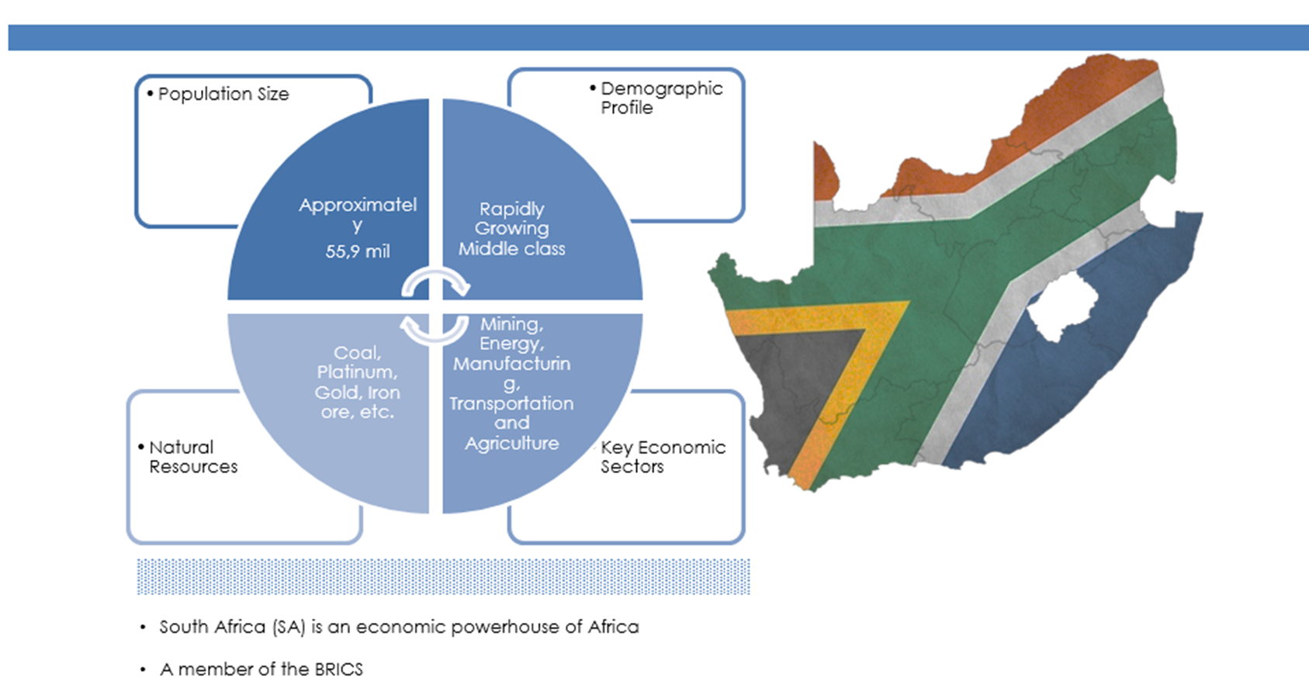

Slide 14
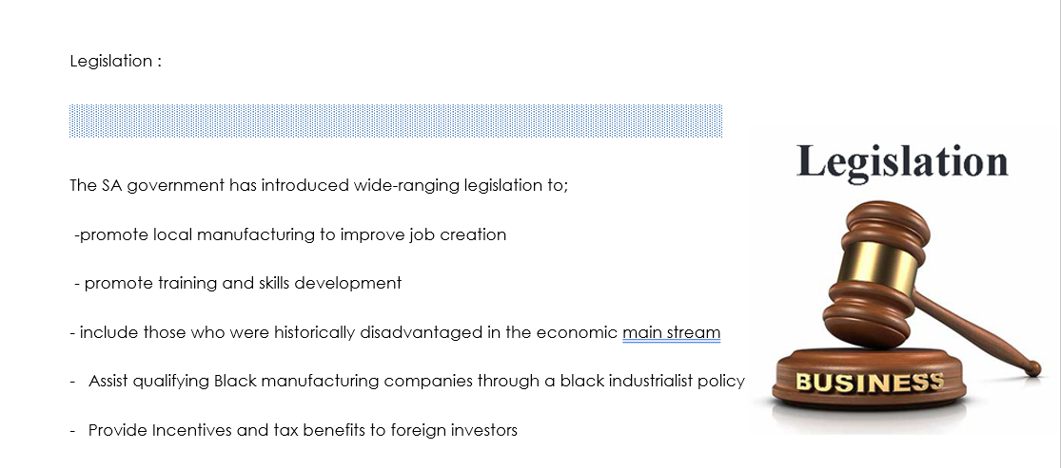

Slide 15
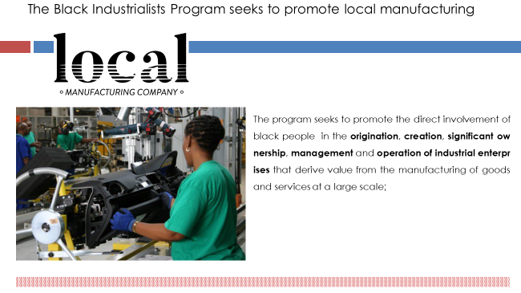
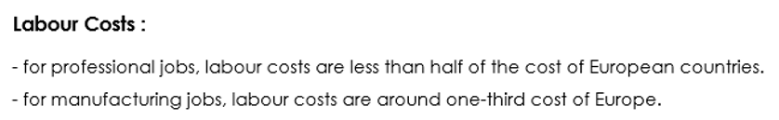

Slide 16
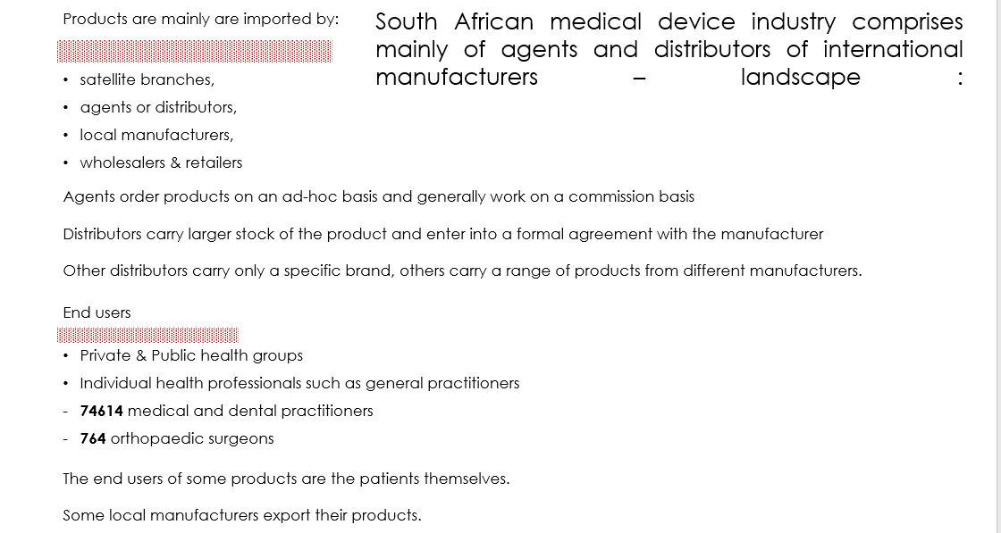

Slide 17
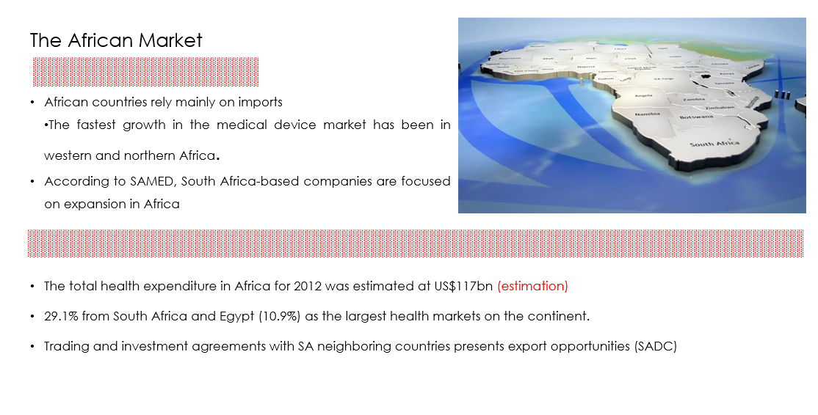

Slide 18
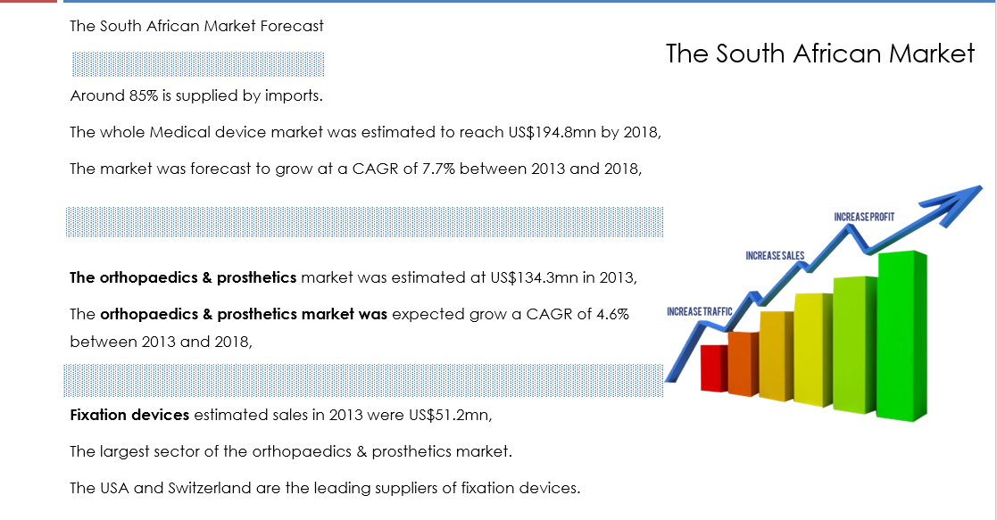

Slide 19
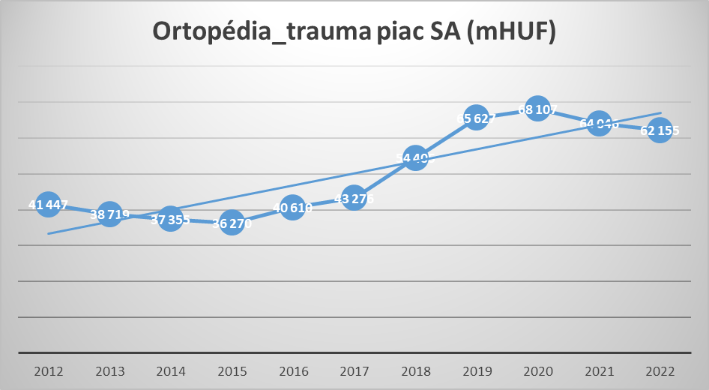
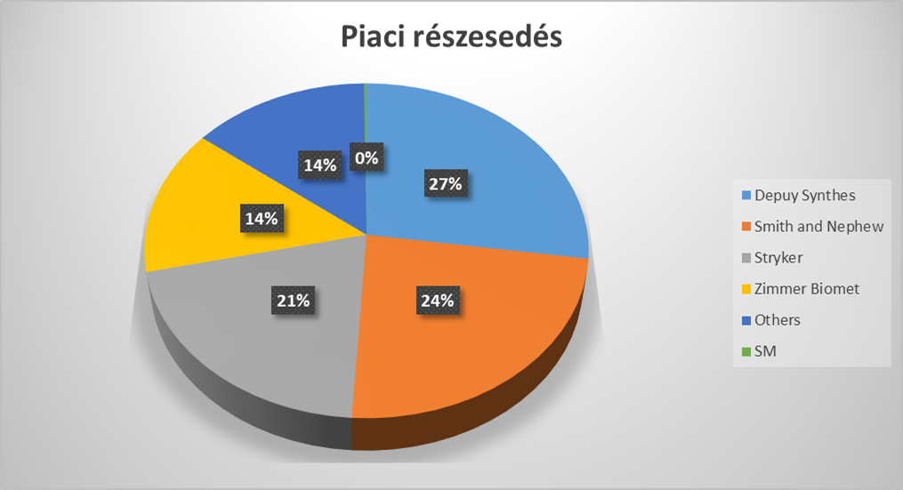
Afrikai terjeszkedés

Slide 20
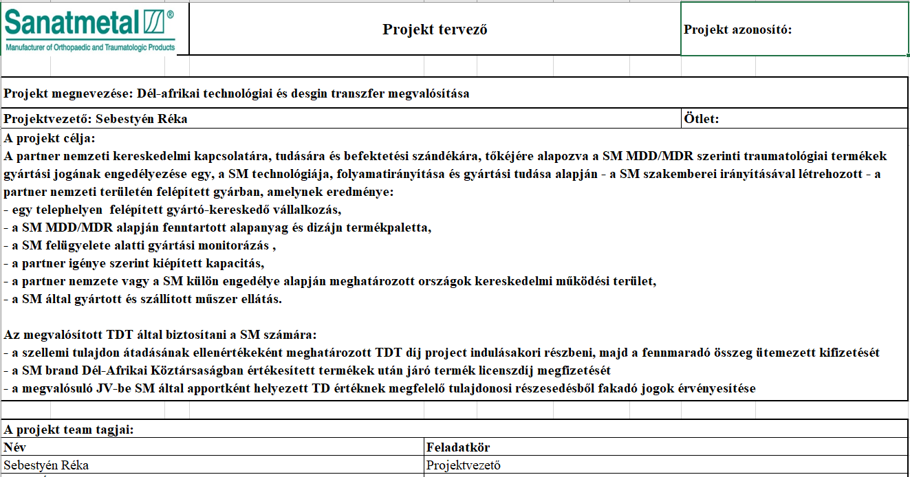
MI TÖRTÉNT 2016 ÓTA?
2019 május:
  szándéknyilatkozat SM részéről a projekt elindítására, tervezésre
  projektterv elkészítése
2019 – 2020:
  értékesítési tervadatok: kórházankénti, termékcsoportonkénti lebontás: lemez, velőűrszeg, csavar, gerinccsavar
  kapacitásvizsgálat, erőforrásszükséglet (HR, gépi kapacitás, telephely-igény), gépberuházási ajánlatok, ingatlanvásárlási ajánlatok, energiaszükséglet, alapanyag-felhasználás, emulzió-felhasználás, karbantartási igények stb.
  nem-produktív költségtervhez szükséges adatok begyűjtése (notified-body verikálási költségek,
  ELŐZETES KÖLTSÉG ÉS EREDMÉNYTERV

Slide 21
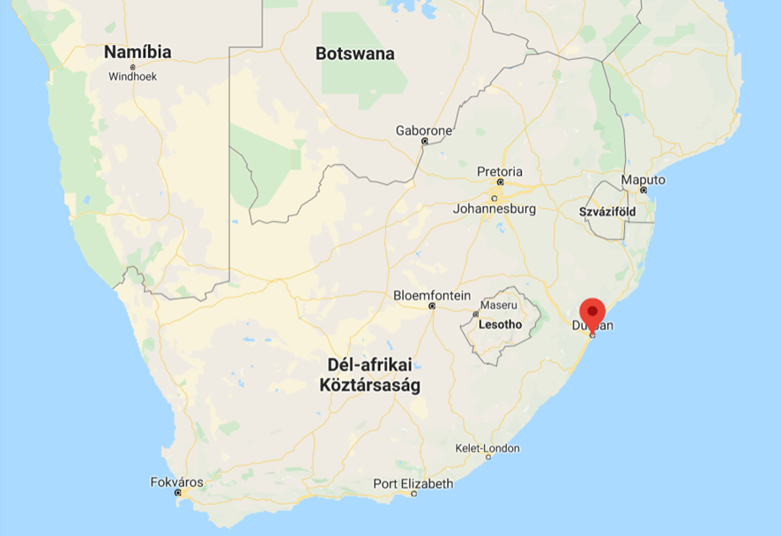

2019 – 2020:
  technológiai transzfer díjában és termék-licenszdíjban történő megegyezés
  saját, SM-HU HR erőforrás kalkulációja (HU szakember projekt-team allokációja)
  székhely véglegesítése: Durban (SEZ régió)
  szöveges pályázati anyag elkészítése
  JV cégregisztráció
2021:
  Pályázati anyag véglegesítése és benyújtása DTI számára:
  77 fős alkalmazotti állományú, 33 darabos gépparkkal rendelkező, 12 LEAN termékcsoportot lefedő orvostechnikai gyártócég alapítása

Slide 22
Elbírálás…
Mivel a cég megfelel az alábbi feltételeknek:
Hazai tulajdonosi részarány
Női foglalkoztatott
Hazai foglalkoztatás, black-industrialists
Fiatal korosztály foglalkoztatása

Slide 23
KÖSZÖNÖM A FIGYELMET!

